Slide 1
动态数组
（vector容器）

Slide 2
Vector（向量）：
是一种顺序容器。（相当于数组）特点是vector正好弥补了静态数组缺陷，随机访问快，在中间插入和删除慢，但在末端插入和删除快，按需扩张收缩。

Slide 3
一、Vector的定义与赋值
1、定义：
vector<int > a
Vector支持[ ]运算。

Slide 4
Vector定义：
vector<int>v1; //vector元素为 int 型
vector<string>v2; // vector元素为string型
vector<node>v3; //自定义结构体
一般用迭代器遍历：
vector<int>::iterator it; //定义一个迭代器

Slide 5
二、vector 基本操作

Slide 6
常用操作汇总：
v1.push_back() //在数组的最后添加一个数据 v1.pop_back() //去掉数组的最后一个数据
v1.front() //返回第一个元素(栈顶元素) v1.begin() //得到数组头的指针，用迭代器接受
v1.end() //得到数组的最后一个单元+1的指针，用迭代器接受
v1.clear() // 移除容器中所有数据
v1.empty() //判断容器是否为空
v1.erase(pos) //删除pos位置的数据 v1.erase(beg,end) // 删除[beg,end)区间的数据
v1.size() //返回容器中实际数据的个数
v1.insert(pos,data) //在pos处插入数据

Slide 7
1、Push_back(x)与size()
Push_back(x)是Vector的成员函数，它能够在Vector的末尾加入一个元素x。
Size()也是Vector的成员函数，其返回值是Vector中的元素个数。注意，访问不在Vector中的位置是未定义的行为。

Slide 8
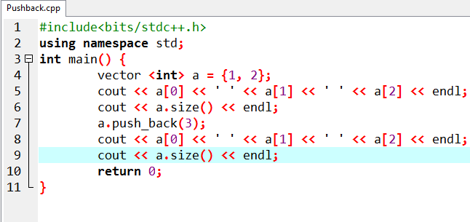
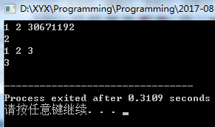

Slide 9
2、Begin()、End()与iterator
迭代器(iterator)是一种检查容器内元素并遍历元素的数据类型。相当于一种指针，是容器中一个元素的地址，(*迭代器)才会指向具体的元素。
vector<int> ::iterator i; //定义迭代器成员 i
Begin(), End()是Vector的成员函数，返回值分别是Vector中首个元素的迭代器和Vector中末尾元素向后一位的迭代器

Slide 10
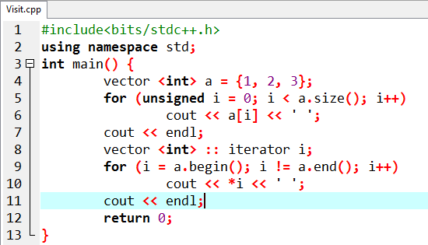
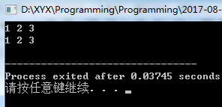
Vector元素的遍历
vector的遍历可以通过”[ ]”运算符直接访问元素，也可以用迭代器逐个进行访问。

Slide 11
访问 vector 中的元素一般有两种方式。
第一种是通过“下标”访问。
例如，对于容器 vector<int> v，可以使用 v[index]来访问它的第 index 个元素。其中，0≤index≤v.size()-1，v.size()表示 vector 中元素的个数。
For(int i=0;i<v.size();i++)cout<<v[i];
第二种方式是通过“迭代器”访问。
可以将迭代器（iterator）理解为一种类似指针的变量。其定义为：vector<typename>::iterator it;
例如：
vector<int>::iterator it;
for(it = v.begin(); it!=v.end(); it++) cout<<*it;

Slide 12
基本操作：
练习1
输入若干个数（一行，两数间用空格分隔），并将它们存入动态数组a 中，倒序输出这些数。

Slide 13
问题解决实例：
练习2：《奇数单增序列》
输入若干个整数，只保留其中的奇数，并按升序输出；
输入：
6
3 5 6 9 1
输出：
1 3 5 9

Slide 14
问题解决实例：
练习3：《整数去重》
输入若干个整数，去掉重复的数字，（只保留1个），并按升序输出；
样例：
输入：
2 4 1 9 1
输出：
2 4 9

Slide 15
3、Vector的Insert操作
Insert(x, y)是Vector的成员函数，其中，x是一个迭代器，y是一个具体的值。
Insert(x, y)在x对应的元素之前插入了一个值为y的元素。

Slide 16
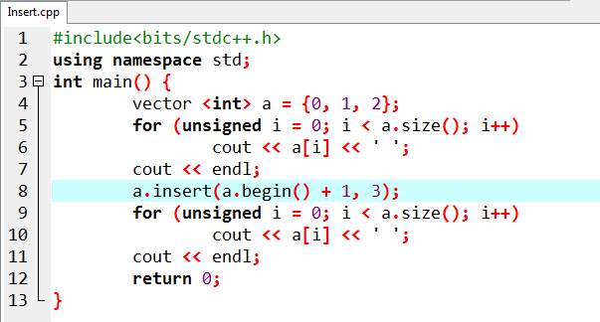
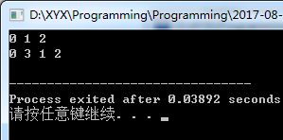

Slide 17
4、Vector的Erase操作
Erase(x), Erase(x,y)是Vector的成员函数，其中，x,y是迭代器。
分别能够删除x处的元素或区间[x,y)内的元素。
由于Vector的分块存储方式， Erase的复杂度为O(Log(size()))。

Slide 18
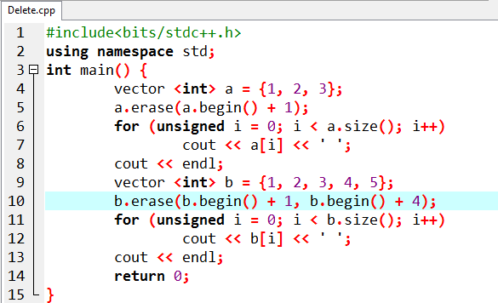
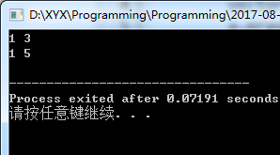

Slide 19
vector 的成员函数表
函数名 | 功能 | 复杂度
size() | 返回数组的 元素数 | o(1)
push_back() | 在向量末尾添加元素x | o(1)
pop_back() | 删除最后一个元素 | o(1)
begin() | 返回数组开头的迭代器 | o(1)
end() | 最后一个元素的后一个位置的迭代器 | o(1)
insert(p,x) | 在位置p处插入元素x | o(n)
erase(p) | 删除位置p 的元素 | o(n)
clear() | 删除数组中所有元素 | o(n)

Slide 20
练习4:《统计》
题目大意：
输入n个整数，将其中的奇数和偶数分别显示出来（1 < n < 30）
输入
第一行：一个整数n。第二行：n个空格隔开的整数。
输出
第一行：若干个奇数。第二行：若干个偶数。（每个数前面都有一个空格）
样例输入
10
21 12 33 43 59 68 77 18 19 40
样例输出
21 33 43 59 77 19
12 68 18 40

Slide 21
练习：
《白细胞计数》《整数去重》《最长平台》《铺地毯》

